Slide 1
Образ
абсентеїста

Slide 2
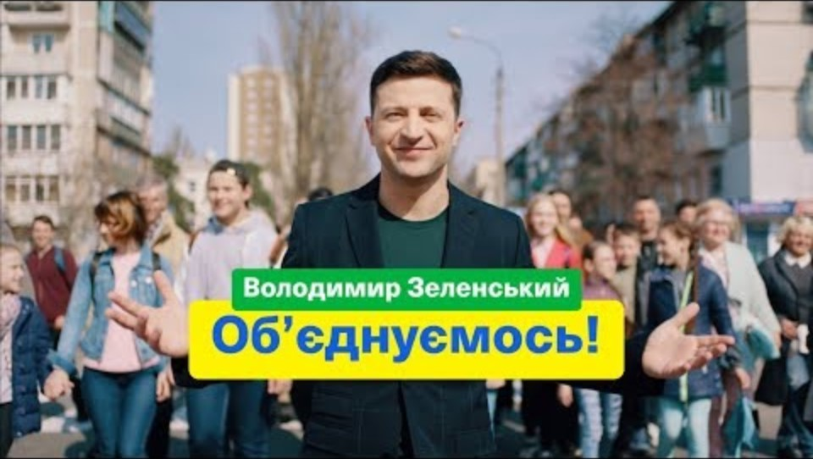
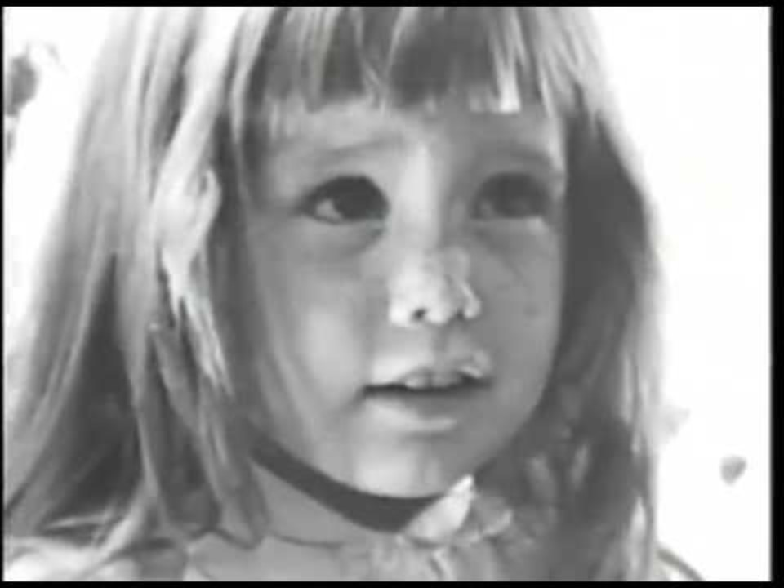
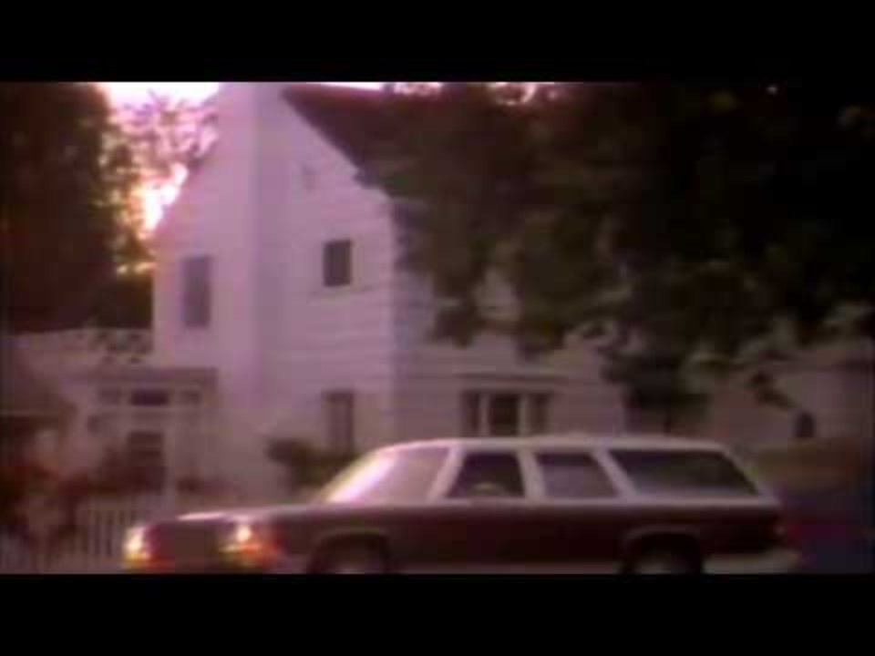
Лабораторія політичного іміджу
На які емоції тисне ролик та які архетипи використовує кандидат?
Володимир Зеленський (Україна, 2019)
«Daisy Girl»
(Ліндон Джонсон, США, 1964)
«Morning in America» (Рональд Рейган, США, 1984)

Slide 3
Цифровий слід електорату
Інструмент: Google Trends
Завдання: Порівняти популярність запитів за прізвищами, наприклад В. Залужний та В. Зеленський

Slide 4
Конструктор політичного маніфесту
Інструмент: Будь-яка мовна модель (AI).
Завдання: дати ШІ промпт: «Напиши промову для кандидата-популіста, використовуючи архетип Захисника та апеляцію до страху перед економічною кризою».
Аналіз: Які саме слова-маркери використав ШІ для маніпуляції та чому вони діють на підсвідомість?

